Slide 1
MEC 8211- Verification et validation numerique
Devoir 2 Verification de code-MMS
Hiver 2024
2 mars 2024
Présenté à David Vidal
Équipe:
Camelia Ouamara 2079178
Guillaume Auger 2086582
Vincent Liguori 1797478

Slide 2
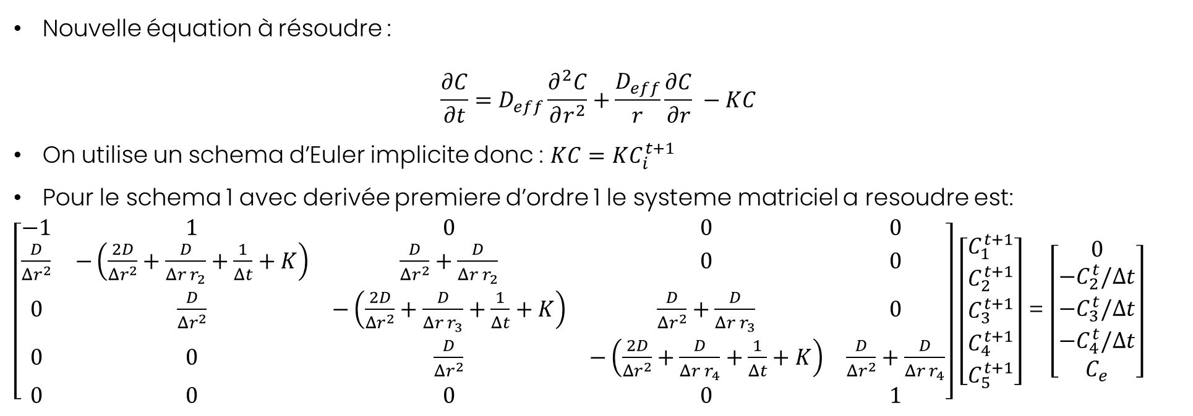
Mise à jour des équations : Introduction d’un terme source non constant
Nouvelle équation à résoudre :
$$\frac{∂C}{∂t}=D_{eff}\frac{∂^{2}C}{∂r^{2}}+\frac{D_{eff}}{r}\frac{∂C}{∂r} −KC$$
On utilise un schema d’Euler implicite donc : $KC=KC_{i}^{t+1}$
Pour le schema 1 avec derivée premiere d’ordre 1 le systeme matriciel a resoudre est:
$\left[\begin{matrix}−1 & 1 & 0 & 0 & 0 \\ \frac{D}{Δr^{2}} & −\left(\frac{2D}{Δr^{2}}+\frac{D}{Δr r_{2}}+\frac{1}{Δt}+K\right) & \frac{D}{Δr^{2}}+\frac{D}{Δr r_{2}} & 0 & 0 \\ 0 & \frac{D}{Δr^{2}} & −\left(\frac{2D}{Δr^{2}}+\frac{D}{Δr r_{3}}+\frac{1}{Δt}+K\right) & \frac{D}{Δr^{2}}+\frac{D}{Δr r_{3}} & 0 \\ 0 & 0 & \frac{D}{Δr^{2}} & −\left(\frac{2D}{Δr^{2}}+\frac{D}{Δr r_{4}}+\frac{1}{Δt}+K\right) & \frac{D}{Δr^{2}}+\frac{D}{Δr r_{4}} \\ 0 & 0 & 0 & 0 & 1\end{matrix}\right]$ $\left[\begin{matrix}C_{1}^{t+1} \\ C_{2}^{t+1} \\ C_{3}^{t+1} \\ C_{4}^{t+1} \\ C_{5}^{t+1}\end{matrix}\right]$ = $\left[\begin{matrix}0 \\ −C_{2}^{t}/Δt \\ −C_{3}^{t}/Δt \\ −C_{4}^{t}/Δt \\ C_{e}\end{matrix}\right]$

Slide 3
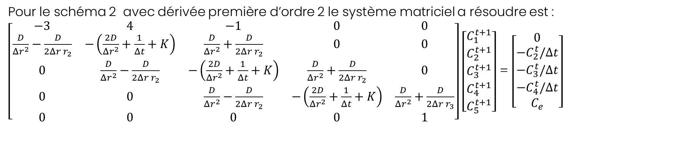
Pour le schéma 2 avec dérivée première d’ordre 2 le système matriciel a résoudre est :
$\left[\begin{matrix}−3 & 4 & −1 & 0 & 0 \\ \frac{D}{Δr^{2}}−\frac{D}{2Δr r_{2}} & −\left(\frac{2D}{Δr^{2}}+\frac{1}{Δt}+K\right) & \frac{D}{Δr^{2}}+\frac{D}{2Δr r_{2}} & 0 & 0 \\ 0 & \frac{D}{Δr^{2}}−\frac{D}{2Δr r_{2}} & −\left(\frac{2D}{Δr^{2}}+\frac{1}{Δt}+K\right) & \frac{D}{Δr^{2}}+\frac{D}{2Δr r_{2}} & 0 \\ 0 & 0 & \frac{D}{Δr^{2}}−\frac{D}{2Δr r_{2}} & −\left(\frac{2D}{Δr^{2}}+\frac{1}{Δt}+K\right) & \frac{D}{Δr^{2}}+\frac{D}{2Δr r_{3}} \\ 0 & 0 & 0 & 0 & 1\end{matrix}\right]$ $\left[\begin{matrix}C_{1}^{t+1} \\ C_{2}^{t+1} \\ C_{3}^{t+1} \\ C_{4}^{t+1} \\ C_{5}^{t+1}\end{matrix}\right]$ = $\left[\begin{matrix}0 \\ −C_{2}^{t}/Δt \\ −C_{3}^{t}/Δt \\ −C_{4}^{t}/Δt \\ C_{e}\end{matrix}\right]$

Slide 4
Question A : Verification de code (Comparaison code a code OU MNP)
Details de la procédure appliquée:
Résultats (Graphiques):
Discussion des résultats:

Slide 5
Question B : Verification de code avec méthode des solutions manufacturées
Solution manufacturée utilisée (graphique) :
Développement (terme source et conditions frontières)
Graphiques analyse de convergence
Discussion des résultats:

Slide 6
Question C : Conclusion méthodes de vérification de code

